Slide 1

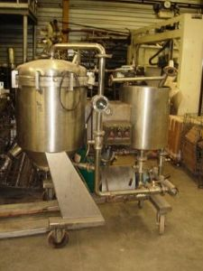
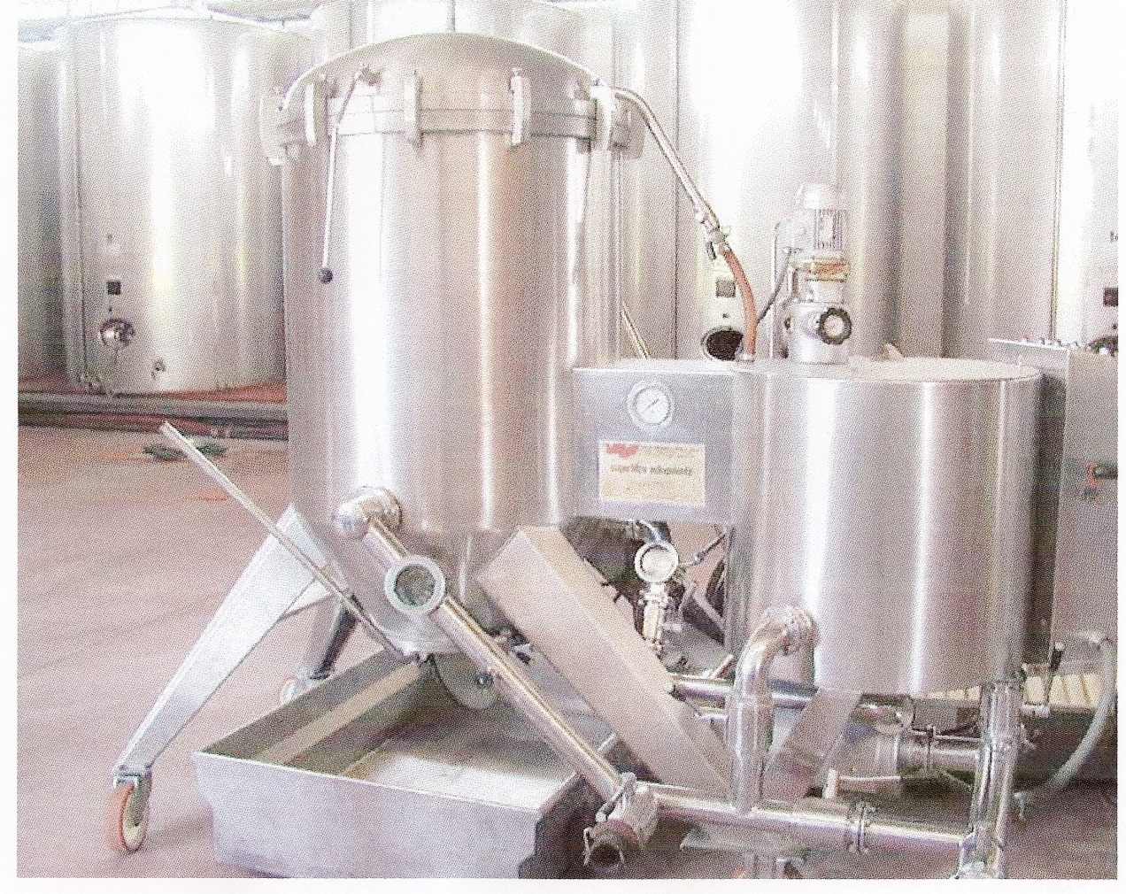
JCP TECHNLOGIE
215 chemin du moulin de Noirefontaine
ZA se Saint Amouze
01250 MONTAGNAT
Tel : 04 74 45 08 72 - 06 80 75 64 35
Email : jcptechnologie@orange.fr
Site : jcp-technologie.fr
FICHE PRODUIT | N° 29
TARIF PRODUIT EN € HT au départ usine
en l’état | 3 500 €
révisé et garanti 6 mois | 5 000 €
rénové et garanti 1 an | 7 500 €
TECHNOLOGIE DU CONDITIONNEMENT
ETUDE
VENTE
REALISATION MATERIEL D’EMBOUTEILLAGE
TRANSFERT INDUSTRIEL
NOM DE LA MACHINE | FILTRE KIESELGHUR 5 m2 avec roulettes
MARQUE | PADOVAN | TYPE | KIESELGHUR | ANNEE | 1994
PUISSANCE ELECTRIQUE | 7,5 KW | Etat | Bon état | VOLTAGE | 380 V TRI

